Slide 1
Aspectos en común:
Lo aprendido durante las semanas de prácticas
Equipo 5:
Castillo, F., Contreras, P., Mena, P. y Uribe, M.

Slide 2

Respetar tiempos.
El uso adecuado de tiempos ayuda a dar mejor una clase, es importante administrarlo y no perderlo entre el brinco de un tema a otro.
Es importante dejar que los alumnos socialicen sobre sus temas individuales en el receso.
Puede aprovechar los tiempos para atender otras necesidades que requieran.
Si es capaz de usarlo sabiamente en su estructura, procedimiento y aplicación, puede dejar un tiempo para actividades extracurriculares.

Slide 3

Disciplina.
Está asociada a las leyes y órdenes, se relaciona con el dominio de si mismo para lograr el mantenimiento del orden.
La manifestación que el proceso de enseñanza-aprendizaje se encuentra en armonía y que las condiciones son idóneas para la convivencia intra-aula.
Surge de la aplicación de un conjunto de normas para canalizar las relaciones entre los miembros de una comunidad.

Slide 4

Tolerancia.
Es el respeto con igualdad sin distinciones de ningún tipo.
Saber respetar a las demás personas en su entorno, es decir en su forma de pensar, de ver las cosas, de sentir y es también saber discernir en forma cordial en lo que uno no está de acuerdo.
Es aceptarse unos a otros. Debemos aceptarnos a nosotros mismos y luego aceptar y respetar a todos los demás.

Slide 5

Disposición.
Estado anímico o actitud que se muestra, especialmente para hacer una cosa.
Como estado de ánimo se habla de buena o mala disposición según se muestren ganas o no de realizar alguna actividad o asumir un compromiso: “el alumno estaba bien dispuesto a hacer la tarea” o “hubo mala disposición para llegar a un acuerdo”.

Slide 6
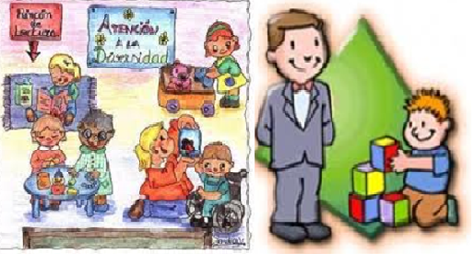
Motivación.
Se basa en aquellas cosas que impulsan a un individuo a llevar a cabo ciertas acciones y a mantener firme su conducta hasta lograr cumplir todos los objetivos planteados. La noción, además, está asociada a la voluntad y al interés. En otras palabras, puede definirse a la motivación como la voluntad que estimula a hacer un esfuerzo con el propósito de alcanzar ciertas metas.

Slide 7

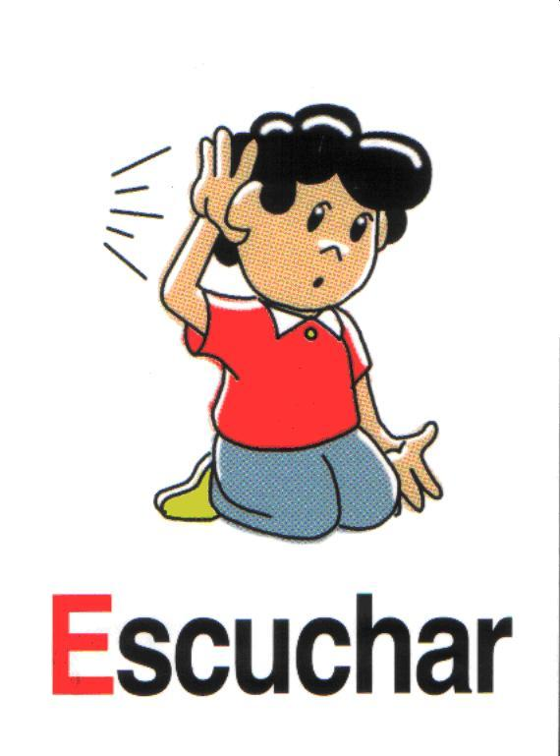
Escuchar (prestarles atención).
Oír significa percibir con el sentido del oído las palabras que se hablan. Escuchar involucra otros cuatro sentidos para ayudarnos a entender las palabras que se dicen.
Escuchar va más allá de oír las palabras que se hablan. Escuchando significa pensar en el mensaje para entender de manera clara y completamente. Ésto requiere oír las palabras, observar el tono de voz, el estado anímico, y cualquier otra señal que complemente el mensaje.

Slide 8

Inicio didáctico (motivación).
La tendencia de un estudiante a encontrar actividades académicas significativas y valiosas y tratar de derivar de éstas los beneficios académicos que se pretenden...”. La motivación para aprender implica más que querer o pretender aprender. Incluye la calidad de los esfuerzos mentales del estudiante. Los estudiantes que cuentan con este factor son aquellas personas que valoran al aprendizaje. Saben por qué estudian, es decir, ellos mismos controlan su aprendizaje y son responsables de lo que ello implica, como la realización de una actividad o la realización de trabajos, investigaciones, trabajos en equipo para lograr que ese aprendizaje sea significativo.

Slide 9

Observación (análisis).
Es una actividad realizada por un ser vivo (como un ser humano), que detecta y asimila el conocimiento de un fenómeno, o el registro de los datos utilizando instrumentos. El término también puede referirse a cualquier dato recogido durante esta actividad. Análisis estudia más profundamente las sucesiones y sus límites, continuidad, derivación, integración, y las sucesiones de funciones.

Slide 10
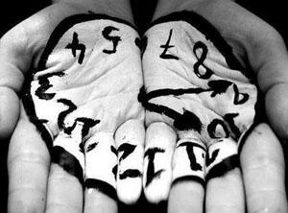

Organización.
Al hacer uso de la gestión del tiempo en el aula, se aumenta el tiempo académico.

Slide 11


Seguridad.
“La confianza en el maestro aporta un grado de seguridad en el alumno”

Slide 12
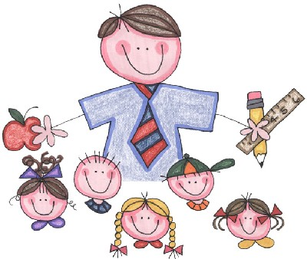
“Un docente, no nace enseñado, se hace con la práctica”

